Slide 1
HAESKA
Harli Kadanik,Villi-Pert Peebo,Martin Mõtlik,Mark Eemil Mustonen

Slide 2
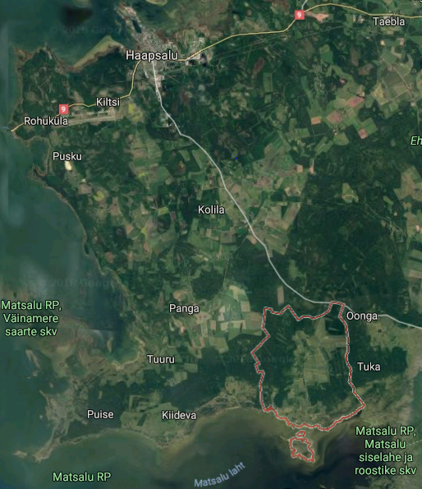
Asukoht ja loodus
Asub Matsalu lahe ääres
Haapsalust 20km
Haeska rannikuala asub Matsalu Rahvuspargi ja looduskaitsealal

Slide 3
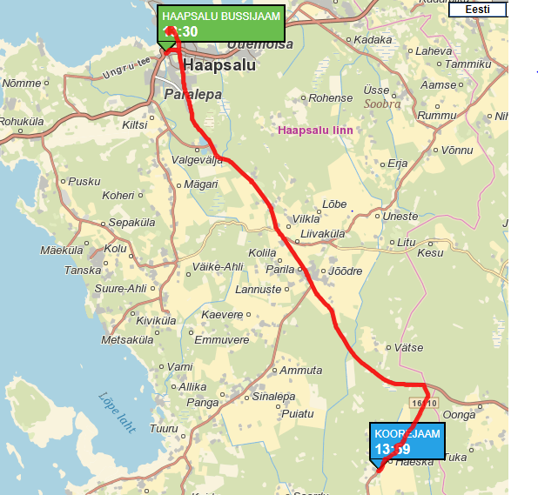
Transport
Nõudeliin, mis tuleb tellida eelneval päeval enne kella 18.00. (Haapsalu-Koorejaam E,R,L 13:30; R,P 19:30) (Koorejaam-Haapsalu E,R,L 10:02; R,P 20:07)
Teine võimalus sõita Haapsalust Haeskasse on kolme ümberistumisega ja reis kestaks üle nelja tunni, kuhu sisse jääb ka praamisõit. Jala kõndides läheks umbes sama kaua.

Slide 4
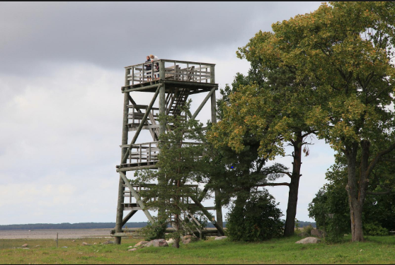
Majandus
Loodusturism ja põllumajandus.
Linnuturismil läheb hästi, põllumajanduse kohta seal piirkonnas on info puudulik.
Haeska piirkonnas vabad töökohad puuduvad.

Slide 5
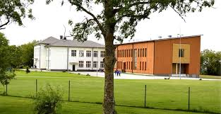
Elanikkond
Haeskas elab 92 elanikku
Neist 50% on töövõimelised
Haridus
Koole pole - lähim on Ridala Põhikool

Slide 6
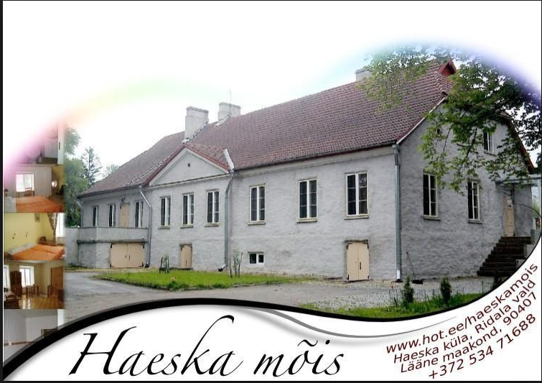
Mis praegu piirkonnas toimib?
Haeska linnutorn
Haeska Mõis
Haeska Keraamikakoda

Slide 7
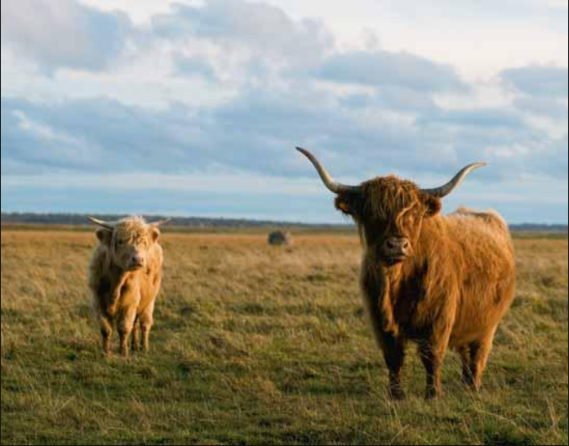
Piirkonna erilisus
Vaikne
Puutumata loodus
Väga väikse asustusega

Slide 8
Miks on piirkonnas midagi raske teha?
Enamus küla alast asub looduskaitse alal
Ühistransport on väga kehv
Külas ei leidu poode

Slide 9
Mis on hästi ja mis meile kui noortele tundub, et on probleemiks?
Hästi:
Väga ilus puutumata loodus
Väga toredad inimesed
Meri on lähedal
Mitmekesine loomastik
Mis tõmbaks noori:
Merele mineku võimalus
Põnevad tegevused (nt airsoft)
Koht, kus saaks pidu panna

Slide 10
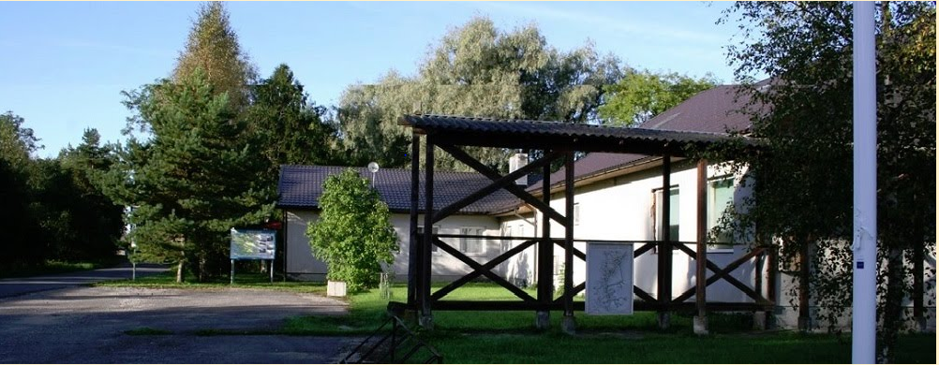
Haeska külaselts
Seltsis on 45 liiget
Tegutsenud aastast 2000
Järeldus
Haeskani ulatub Matsalu rahvuspark, mis teeb sealse piirkonna erliseks
Noort rahvast on vähe
Tuleb luua idee, mis inimesi maale tooks

Slide 11
II osa
idee

Slide 12
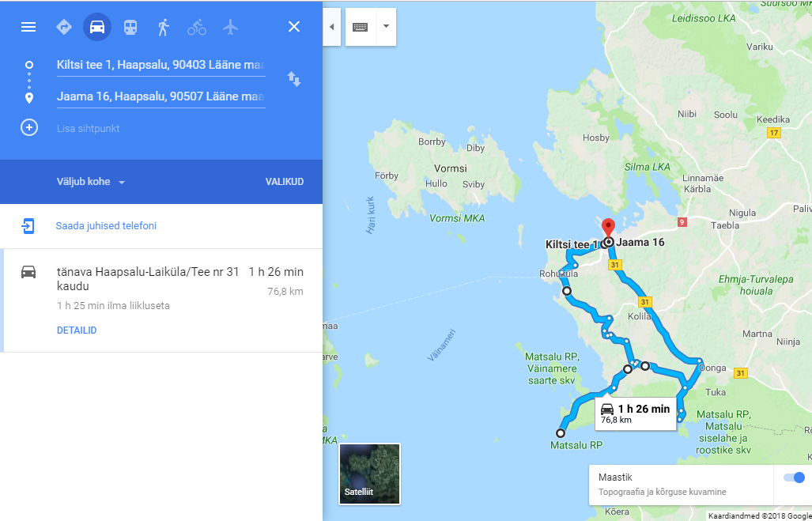
IDEE-Rattamatk läbi Haapsalu
Haapsalu
Ungru lossivaremed
Asuküla seltsimaja
Puise nina kai
Haeska linnutorn
Maaparandajate kivi
Tagasi Haapsallu
Kust tuli idee?
Skandinaaviast

Slide 13
Samalaadsed ideed Skandinaaviast
Paljudes Skandinaavia riikides on levinud ,,Cycling holidays” e rattapuhkus
www.magneticnorthtravel.com
www.wheel2wheelholidays.com
www.theguardian.com
Toimib teistes riikides, miks ei peaks toimima Eestis ja Haeskas?

Slide 14
TEGEVUS
Meilida piirkonda tundvatele isikutele/organisatsioonidele, kes meile piirkonna kohta infot jagavad
Vajaminevate asjade leidmine
Idee esitamine kohalikele
Matka tutvustamine huvilistele

Slide 15
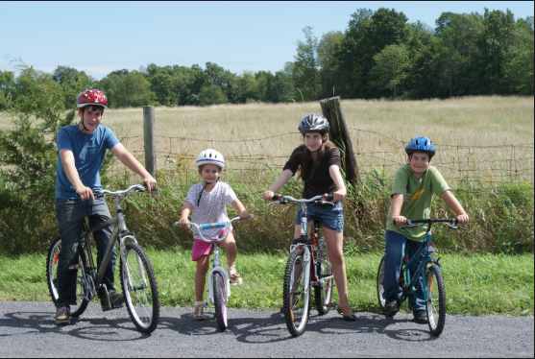
SIHTGRUPP
Ratturid
Matkahuvilised
Loodushuvilised
Pered
Inimesed, kes soovivad kodust välja saada
Õpilased

Slide 16
Ressurss
Rataste laenutamine osalejatele. (Tuleks laenutada nt mõnest Tallinna laenutusest).
Rataste ja inimeste transport Haapsallu.
Toitlustus võiks olla mõne kohaliku/lähipiirkonna toitlustaja poolt.
Majutust võiksid ka pakkuda kohalikud/lähipiirkonna majutusasutused.
Tuleks palgata lisatööjõudu raja korrastamiseks, üles seadmiseks.
Muud kulud nt rataste varuosad, giidile maksmine jne.

Slide 17
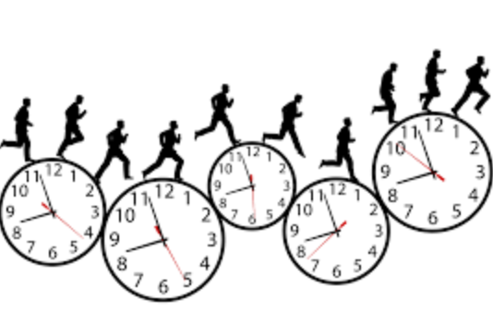
Mis võtab aega?
Suhltus potensiaalsete koostööpartneritega.
Turundus.
Raja korda seadmine, ise selle läbimine.

Slide 18
Keda küsitlesime?
Keskkonnaamet- Kas rahvuspargis on piirkondi, kus ei tohi rattaga liigelda? Kas piirkonnas asub kohti, mida peaks matkaline kindlasti nägema? Kas piirkonnas esineb mõnda haruldast taime-, looma-, või linnuliiki?
Matsalu rahvuspark- Samad küsimused, mis Keskkonnaametile
Maire Vilbas- Kas arengukavas mainitud Haeska 92 elanikku on kõik piirkonda sisse kirjutatud? Kui suur osa Haeska elanikkonnast on töövõimelised?

Slide 19
Vastused
Keskkonnaamet- Rattaga teedel liiklemisel ei ole piiranguid, piirkonnas esineb haruldasi liike, kuid nende elupaikadele juurdepääsu Keskkonnaamet ei reklaami.
Matsalu rahvuspark- Teedel ja radadel on ratastega liiklemine lubatud, Haeskasse jõudes sõitke kindlasti kuni Tuulingu puhkemajani, selle talu maadel on ka rahvuspargi parim linnuvaatlustorn, Haeska linnutorn
Maire Vilbas- Kõik 92 elanikku on Haeskasse sisse kirjutatud ja neist umbes 50% on töövõimelised.

Slide 20
Mida uut toob teie idee majandusse?
Meie idee toob potentsiaalselt rahva Haapsalusse ja Haeskasse.
Uued töökohad seoses matkarajaga.

Slide 21
Haruldasemast haruldasem, aga teie olete puudu!
Logo: Marta Marii Traks

Slide 22
Aitäh kuulamast!

